Slide 1
Välkomna!

Slide 2
Mål för dagen
Repetera och fräscha upp kunskaper
Ställa frågor och få svar
Utbyta erfarenheter och få tips
Få inspiration

Slide 3
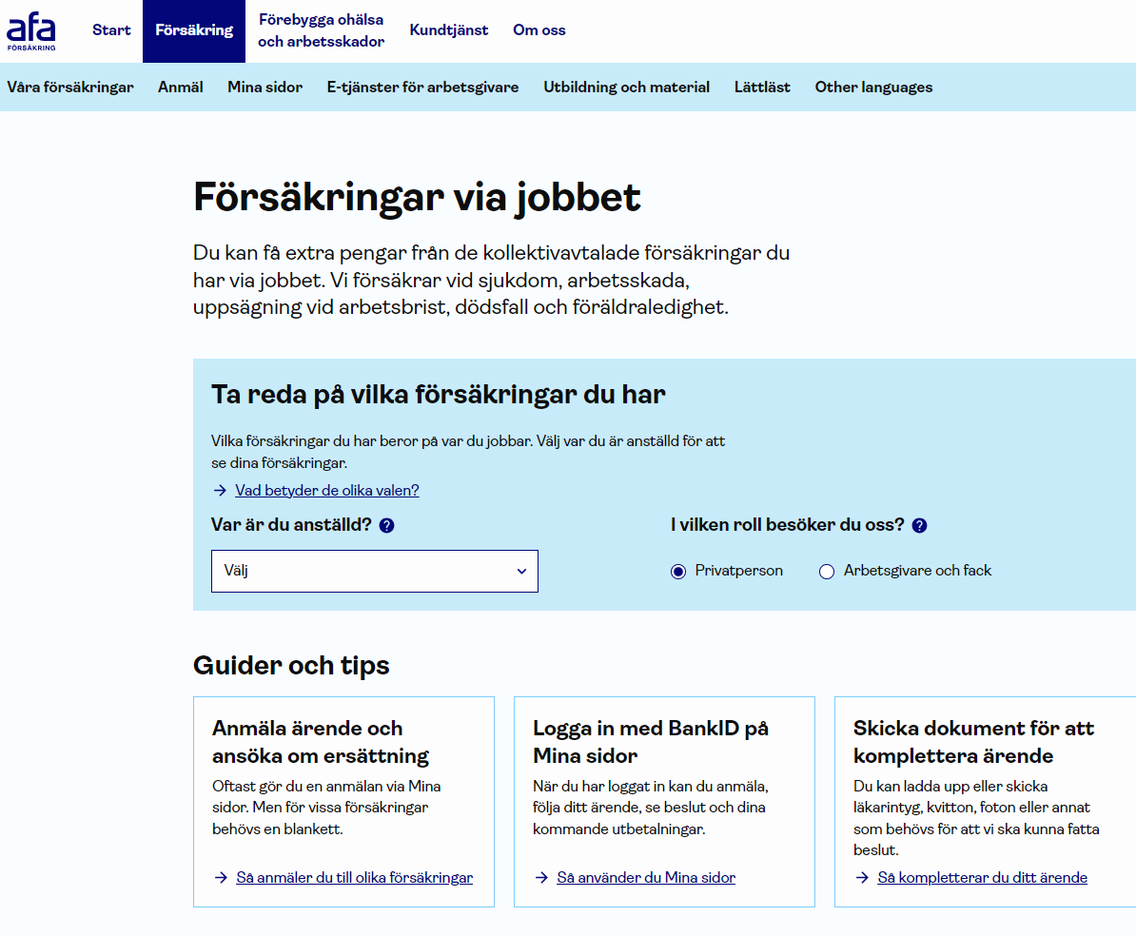
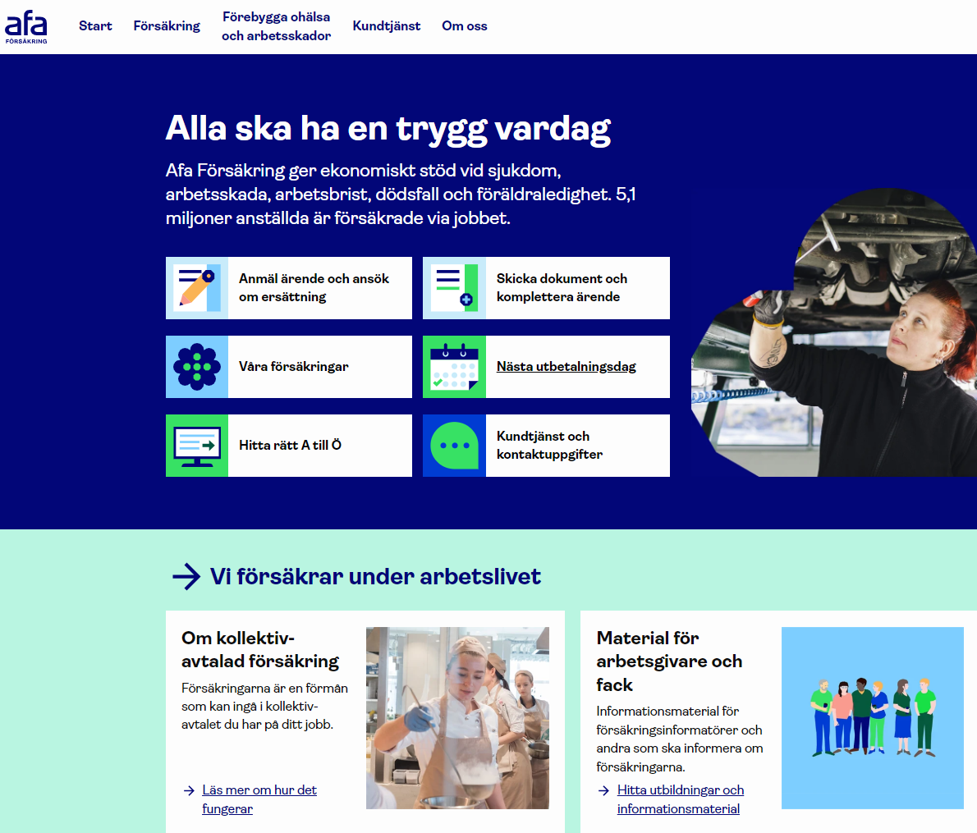
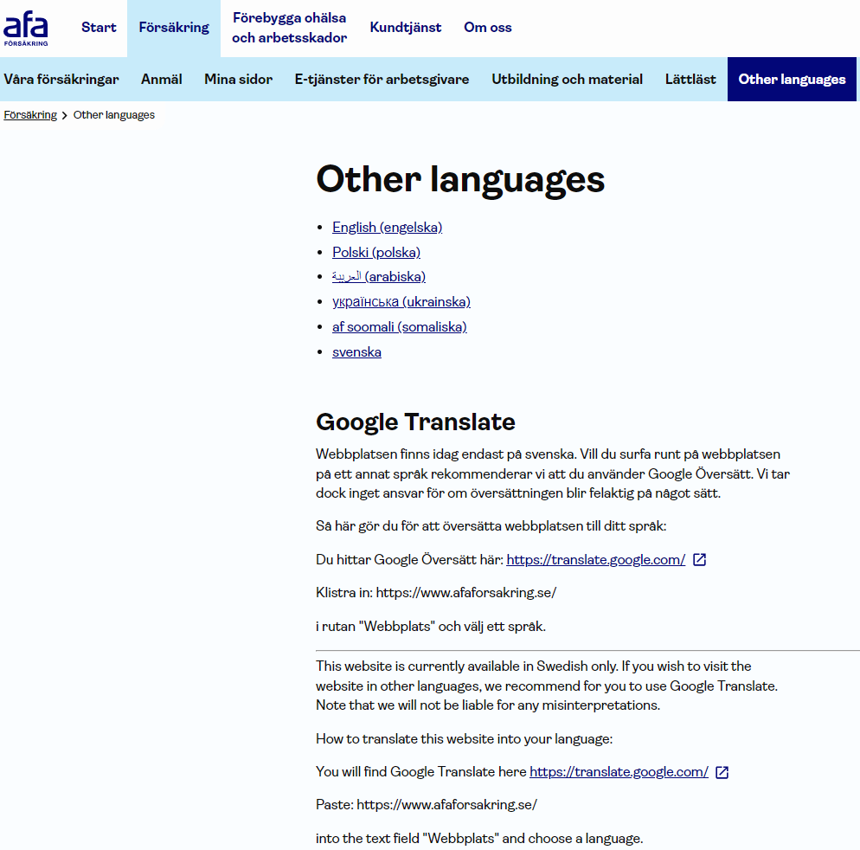
Efterlängtad nyhet
www.afaforsakring.se

Slide 4
Sjukförsäkring

Slide 5
Ersättningar vid sjukdom
Karens-
avdrag
Pensions-avsättning
Prisbasbelopp (PBB) 2026: 59 200 kr
10 PBB = Lön 49 333 kr/mån
7,5 PBB = Lön 37 000 kr/mån
Lön
Sjuklön AB 90 %
Sjuklön AB
80 %
Sjuklön
enligt lag 80 %
Sjuklön AB
75 %
Månadsersättning
AGS-KL
Över strecket: inkomstdelar över Försäkringskassans tak
10 PBB
7,5 PBB
Sjuklön AB 10 %
Dagsersättning AGS-KL 10 %
Månadsersättning
AGS-KL
Sjuklön
enligt lag
80 %
Sjukpenning
(t o m dag 364)
ca 80 %
Sjukpenning
(fr o m dag 365)
ca 75 %
Sjukersättning/
Aktivitetsersättning
Dag
1
2 - 14
15 - 90
91 - 360
365 -
Längst till 67 år
364

Slide 6
Rehabiliteringsstöd

Slide 7

Arbetsgivare ansöker om rehabiliteringsstöd
Arbetslivsinriktad rehabilitering
  Tidig insats för att förebygga arbetsoförmåga och förhindra en sjukskrivning
  Eller för en insats som stöd för återgång i arbete för att förkorta en sjukskrivning
Ekonomiskt stöd till arbetsgivare, ersätter upp till 50% av kostnaden
Gäller anställda som har sjukförsäkring AGS-KL
Digital ansökan

Slide 8

Vad kan arbetsgivare söka ersättning för?
Samtalsstöd
Beroendebehandlingar
Stresshanteringskurser
Livsstilsförändringskurser
Omskolning

Slide 9
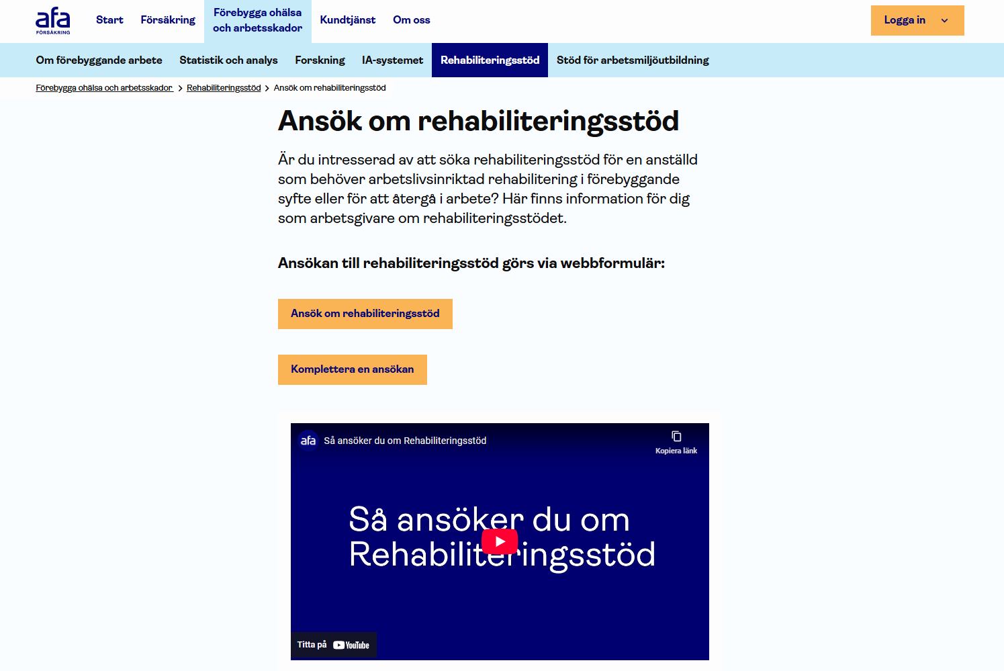
Ansökan hittar ni på Afa Försäkrings hemsida

Slide 10
Viktigt att tänka på, Afa Försäkrings rehabiliteringsstöd…
Ansök senast 6 månader från rehabiliteringens startdatum
Samtyckesbilagan är obligatorisk
Beskriv orsak och syfte så utförligt som möjligt - ju mer komplett ansökan desto kortare handläggningstid
Beviljat ärende - 3 år att inkomma med fakturor

Slide 11
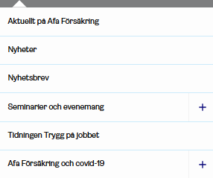

www.afaforsakring.se

Slide 12
Arbetsskadeförsäkring

Slide 13


Lag –
Socialförsäkringsbalken
Avtal – Trygghetsförsäkring
vid arbetsskada
Olycksfall i arbete
Färdolycksfall
Smitta
Arbetssjukdom
Kan prövas av
Afa Försäkring direkt
Måste som regel vara godkänd av Försäkringskassan
  Tandvårdskostnader
  Särskilda hjälpmedel
  Sjukvård utomlands
  Livränta
  Begravningshjälp
  Efterlevandelivränta
  Inkomstförlust
  Merkostnader
  Sveda och värk
  Bestående besvär
  Framtida merkostnader
  Framtida inkomstförlust
  Ersättning vid dödsfall

Slide 14
Antal anmälda arbetsskador
?
Källa:
Aktuariefunktionen, Afa Försäkring
Arbetsmiljöverket, officiell statistik

Slide 15
Antal ersatta arbetsskador
Källa:
Aktuariefunktionen, Afa Försäkring
Försäkringskassan

Slide 16
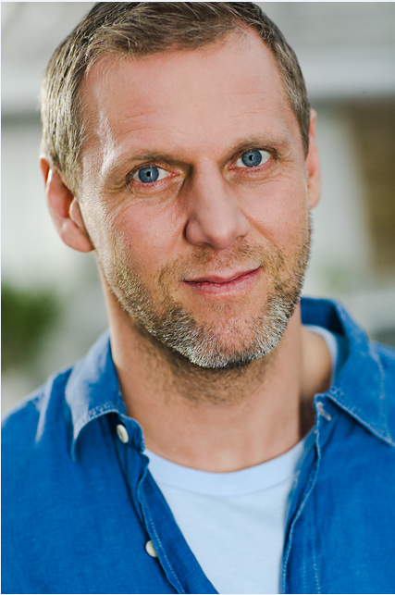
Lag - Socialförsäkringsbalken
Avtal - Trygghetsförsäkring vid arbetsskada
Tandvårdskostnader
Särskilda hjälpmedel
Sjukvård utomlands
Livränta
Begravningshjälp
Efterlevandelivränta
Ingen ersättning =
Ingen prövning!
Ingen prövning hos Försäkringskassan
=
ingen prövning/ersättning från
Afa Försäkring
Conny 45 år
Förslitningsbesvär axlar
35 000/månad
Sjukskriven av och till kortare perioder
Återkommande kostnader för läkarbesök och läkemedel

Slide 17
Lag - Socialförsäkringsbalken
Avtal - Trygghetsförsäkring vid arbetsskada
Tandvårdskostnader
Särskilda hjälpmedel
Sjukvård utomlands
Livränta
Begravningshjälp
Efterlevandelivränta
Handledsskydd =
Särskilt hjälpmedel =
Prövning av arbetsskada
Om försäkringskassan godkänner arbetsskada:
Inkomstförlust
Merkostnader
Sveda och värk
Bestående besvär
Sonny 45 år
Förslitningsbesvär handleder
35 000/månad
Sjukskriven av och till kortare perioder
Återkommande kostnader för läkarbesök och läkemedel
Kostnad för handledsskydd
Bestående värk och svaghet

Slide 18
Om man inte är nöjd
1
Kontakta
handläggaren
Inom 2 månader tas slutlig ställning
Begär förtydligande och
red ut missförstånd m.m.
Slutlig ställning
2
Omprövnings-
avdelning
Kostnadsfri prövning av
handläggare på om-prövningsavdelningen
begäran inom 6 månader
3
Begär
skiljedom
Kostnad 2368 kr.
Prövning i skiljenämnd.
Vid bifall får man tillbaka kostnaden

Slide 19
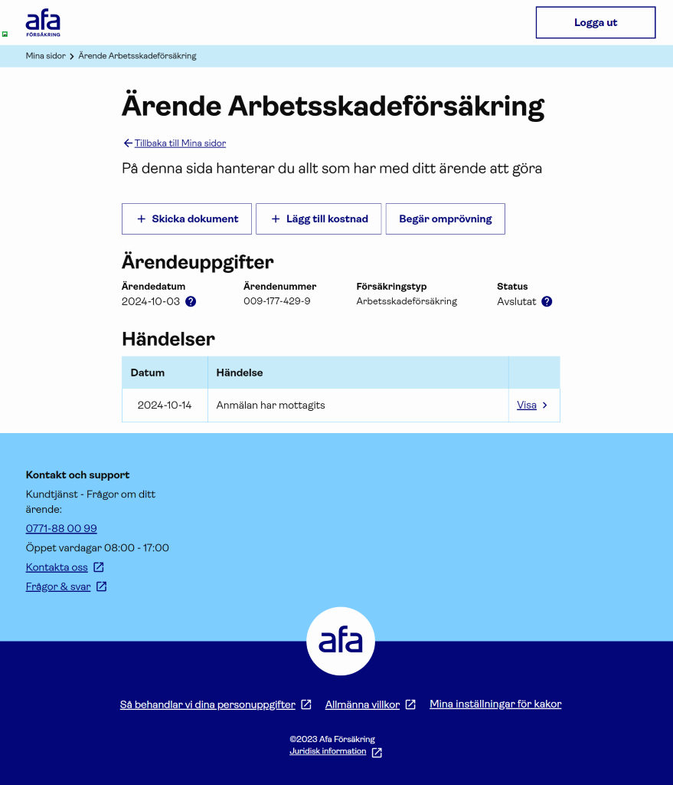
Begär omprövning digitalt via Mina sidor - Nyhet

Slide 20
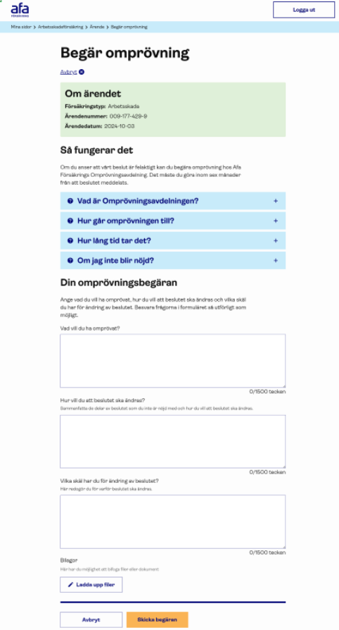
Sidan ”Begär omprövning” öppnas…..
Vad vill du ha omprövat?
Hur vill du att beslutet ska ändras?
Vilka skäl har du för ändring av beslutet?

Slide 21
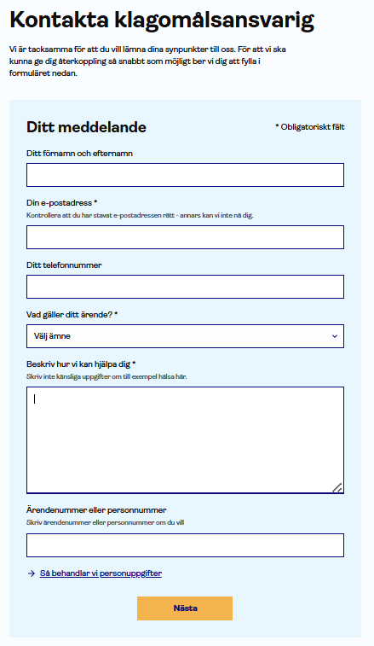
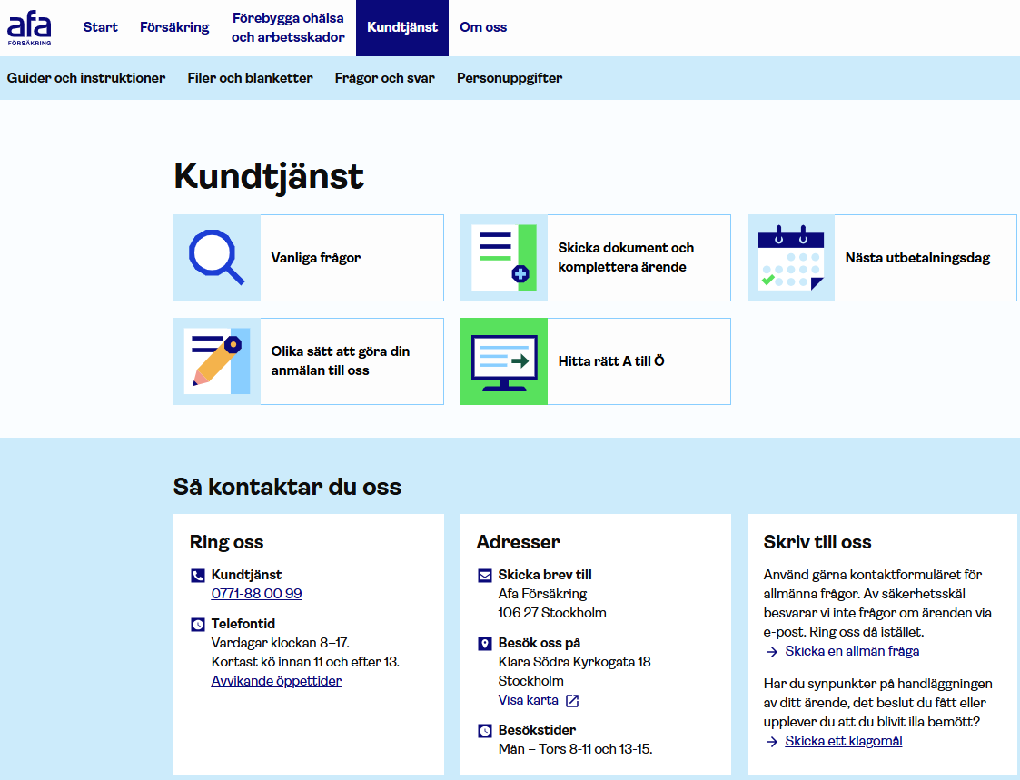
Synpunkter på handläggning/bemötande

Slide 22
Försäkring vid dödsfall

Slide 23

Tjänstegrupplivförsäkring TGL-KL
Begravningshjälp
Barnbelopp
Grundbelopp
Särskilt förmånstagar-förordnande
Dödsbo
Barn < 20 år
Make/maka/reg.partner
Sambo
Barn

Slide 24
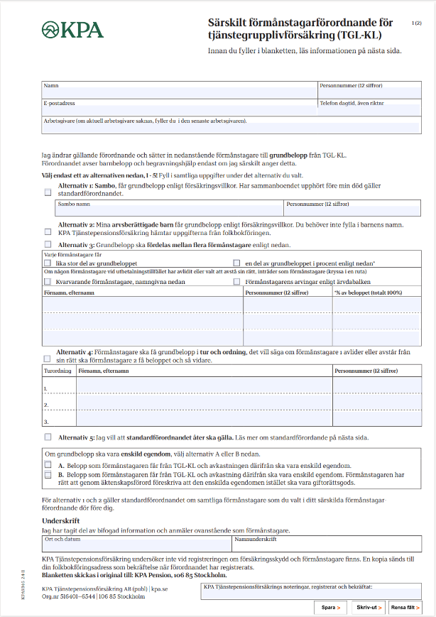
Särskilt förmånstagarförordnande – KPA Pension
Alternativ 1: Här anger du om sambo ska få grundbeloppet. Sambon ska anges.
Alternativ 2: Här anger du om arvsberättigade barn ska få grundbeloppet.
Alternativ 3: Här anger du om flera förmånstagare ska få dela på grundbeloppet.
Alternativ 4: Här kan du ange turordningen för de som ska få grundbeloppet
Alternativ 5: Här ”nollställer” du eventuella tidigare förmånstagar-förordnanden och återställer till standardförordnande

Slide 25
Kännedomsundersökning

Slide 26



Bakgrund och genomförande
Görs en gång/år, senast november 2025
Syfte: se förändringar över tid
Novus
Group International AB
Förvärsarbetare
20-65 år
samarbete med
målgrupp
1 029
könsfördelning
antal intervjuer
312
52%
47%
KR-sektorn

Slide 27
Kännedom om kollektivavtalad försäkring 2013-2025

Slide 28
Kännedom om kollektivavtalad försäkring 2013-2025
42%
(40%)
23%
(21%)

Slide 29
KR-sektorn jämfört med övriga!
82%
75%
25%
18%

Slide 30
Några andra observationer
Fler inom KR-sektorn svarar felaktigt att försäkringarna endast gäller om man är medlem i facket.
  36 % jämfört med 29 % i övriga sektorer.
Fler inom KR-sektorn känner till att man själv ansvarar för att ansöka om ersättning.
  61 % jämfört med 53 % i övriga sektorer.
Kännedomen är fortsatt högre i äldre åldersgrupper.
Nästan sex av tio uppger att de har fått information om försäkringarna från sitt fackförbund.
Ungefär 2 av 10 svarar att de fått information från sin arbetsgivare.

Slide 31
Inspiration från andra och varandra!

Slide 32

Tänk på att:
Som försäkringsinformatör behöver du inte vara expert!
Du är informatör för alla – oavsett om du är utsedd av arbetsgivare eller fack.
Informera om försäkringarna regelbundet – större chans att fånga de som behöver det.
Samarbeta i organisationen! Att vara försäkringsinformatör är inget ensamarbete.

Slide 33

Framgångsformel
Kännedom på förhand
Information när något händer
+
=
Anmälan!

Slide 34

I Rättvik började det med ett arbetsmöte
Strategiskt utvalda personer granskar organisationens rutiner och hittar förbättringsåtgärder med hjälp av ett dialogmaterial.

Slide 35

Afa Försäkrings stöd
Genomföra arbetsmötet
Dokumentera
Sammanställa och leverera åtgärdslista
Stötta er i åtgärdslistans aktiviteter under cirka två år efter arbetsmötet
Kontakta utbildningsteamet@afaforsakring.se om ni vill veta mer
2 år

